Slide 1
Информация
об итогах работы по актуализации списков адресов домов на территории Вейделевского района и проверки адресного хозяйства
Шевченко Александра Юрьевна –
начальник управления экономического развития и прогнозирования администрации Вейделевского района
г. Белгород, 2019 год

Slide 2
Информация об итогах работы по актуализации списков адресов домов на территории Вейделевского района и проверки адресного хозяйства
Районная комиссия по подготовке и проведению ВПН 2020
Городское поселение «Поселок Вейделевка»
Сельские поселения (11)

Slide 3
Информация об итогах работы по актуализации списков адресов домов на территории Вейделевского района и проверки адресного хозяйства
Сплошные обходы в каждом населенном пункте (с 19.08.19 по 17.09.19г.г.)
Сформировано 14 регистраторских участка
Сформирован и утвержден список регистраторов
Уточнены списки адресов, сопоставлены с данными ФИАС

Slide 4
Информация об итогах работы по актуализации списков адресов домов на территории Вейделевского района и проверки адресного хозяйства
170
жилых домов
148
жилых домов
Выявлено 7953 дома
Число проживающих 21811 человек
Рост на 15,3% текущей оценки на 01.01.2019г.

Slide 5
Информация об итогах работы по актуализации списков адресов домов на территории Вейделевского района и проверки адресного хозяйства
на 88 домовладениях
п. Вейделевка отсутствовали номерные знаки
Изменения внесены в картографический материал и программный комплекс АС ВПН

Slide 6
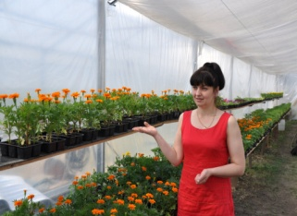
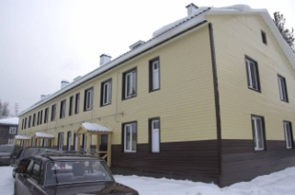
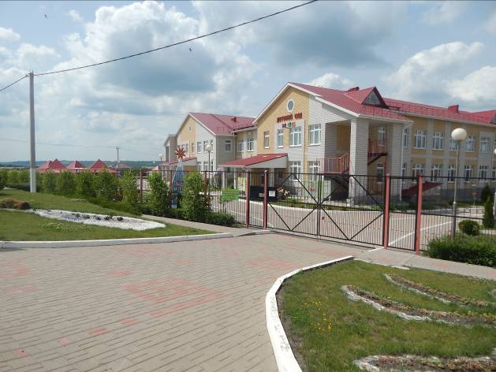
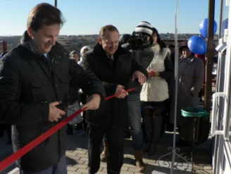
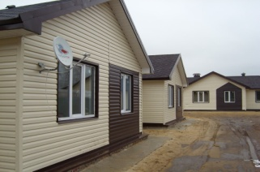
Информация об итогах работы по актуализации списков адресов домов на территории Вейделевского района и проверки адресного хозяйства
открыто 422 новых ИП
количество ЛПХ увеличилось на 600 единиц
строится новое благоустроенное жилье
капитально ремонтируются объекты социально-культурной сферы
с 2010 года введено 91,6 тыс. кв. м жилья
с 2010 года предоставлено 399 земельных участков площадью 66,8 га, из них 279 участков площадью 42,9 га – под ИЖС
с 2010 года создано 2904 новых рабочих места

Slide 7
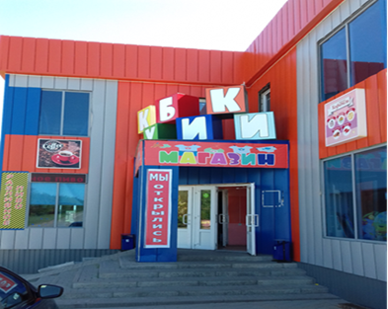
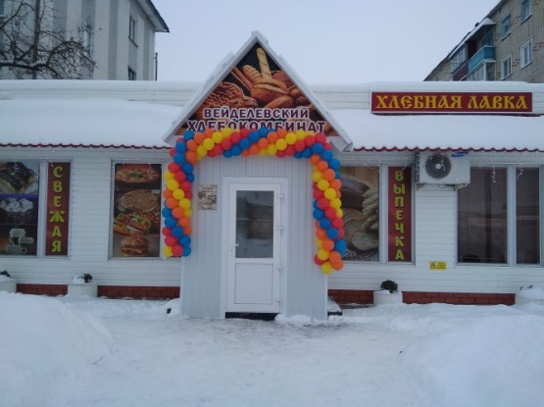
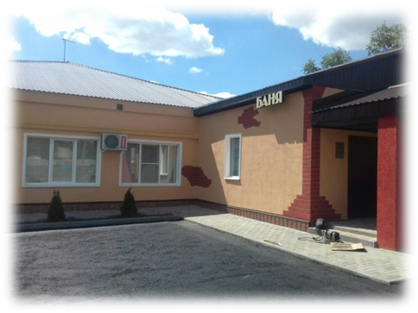
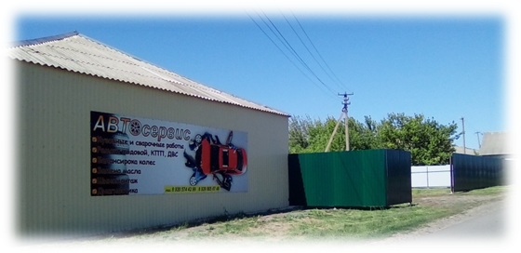
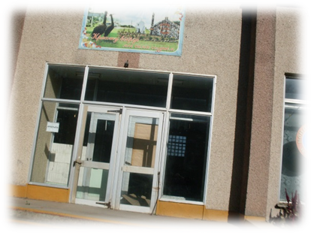
Информация об итогах работы по актуализации списков адресов домов на территории Вейделевского района и проверки адресного хозяйства
- проект «Создание магазина по продаже запасных частей для автомобилей» ИП Страхов Сергей Яковлевич.
- на территории п. Вейделевка
«Создание фирменного магазина хлебобулочных и кондитерских изделий «Хлебная лавка» - ИП глава КФХ Аветян Аракс Норикович
- на территории п. Вейделевка «Создание магазина детских товаров» ИП Назаренко Алла Васильевна
- на территории Викторопольского сельского поселения проект «Оказание услуг банного комплекса» ИП Аветян Илья Норикович
- проект «Расширение спектра услуг автосервиса – создание магазина по реализации запчастей» ИП Обтовка Николай Николаевич

Slide 8
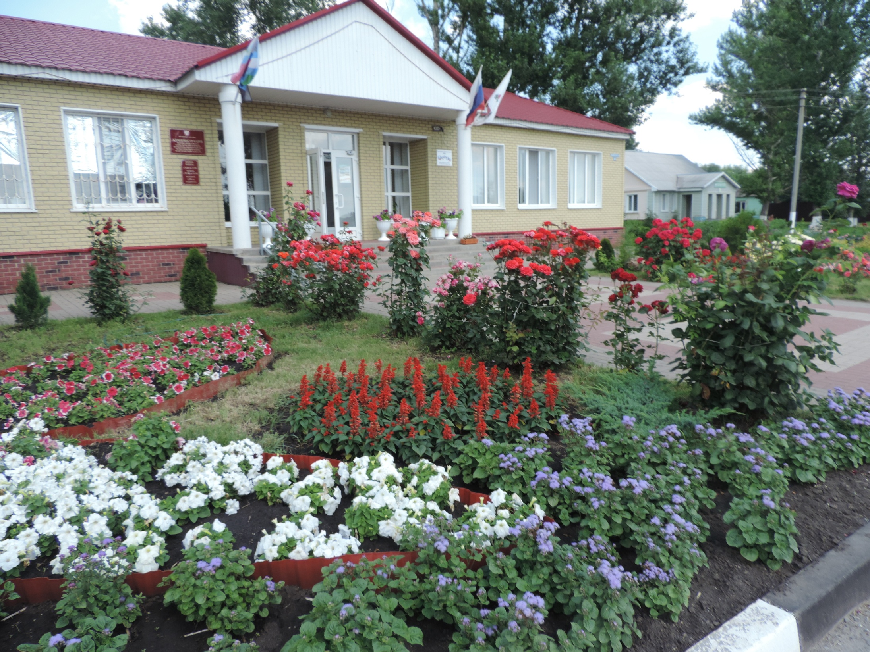
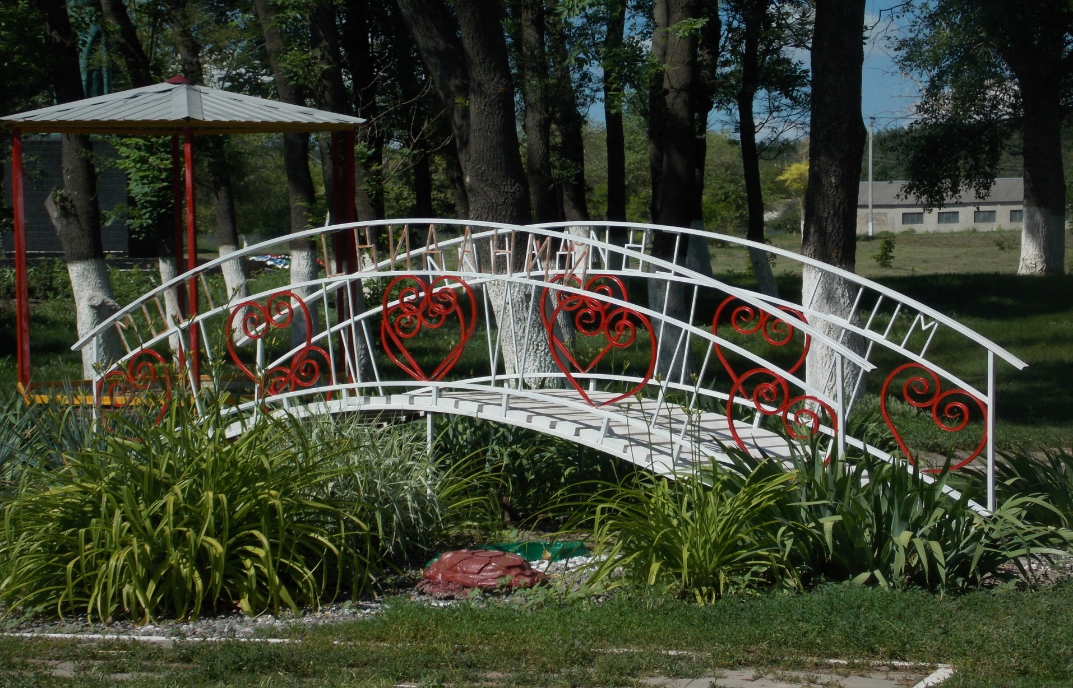
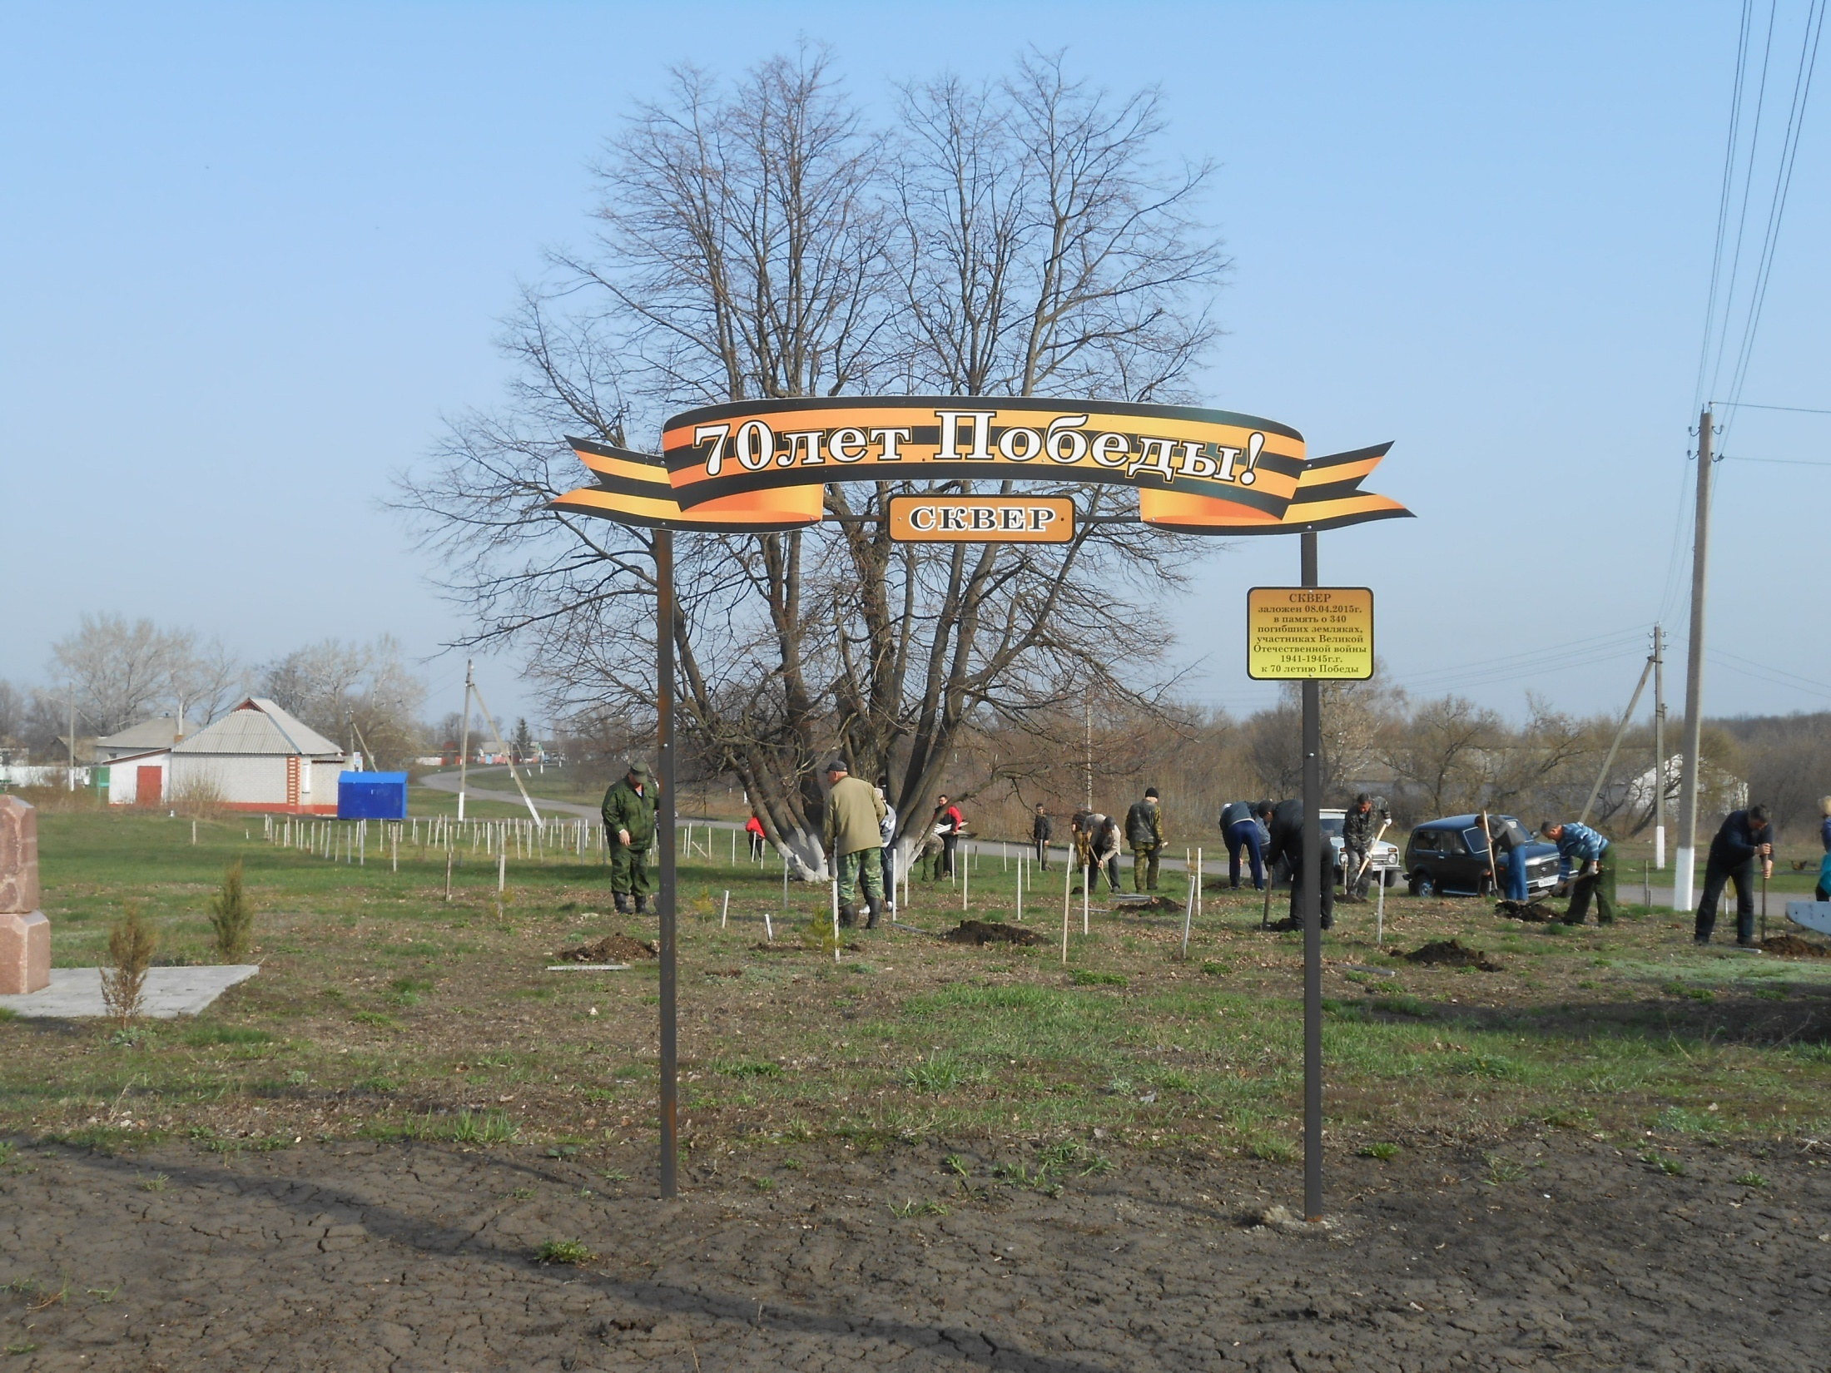
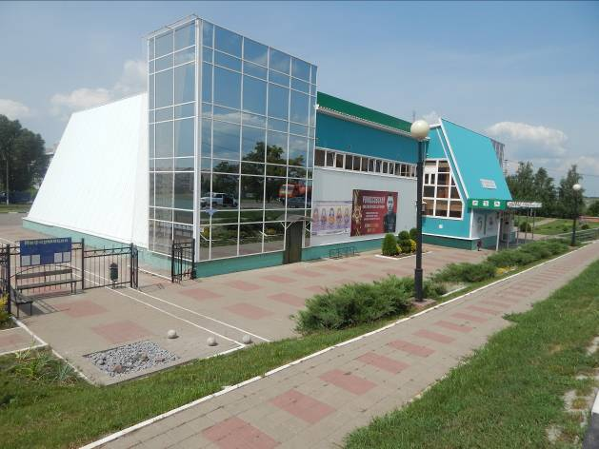
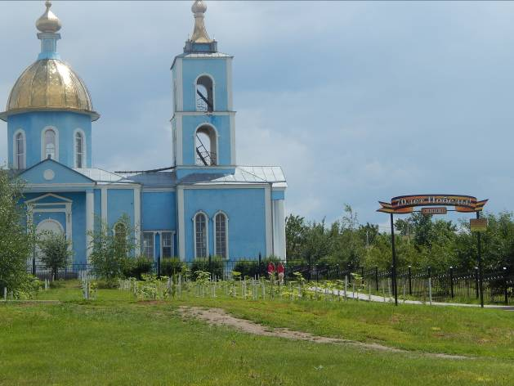
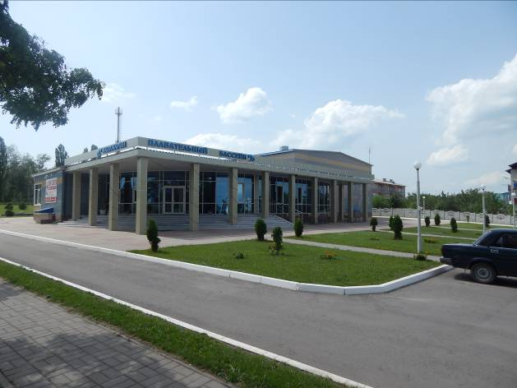
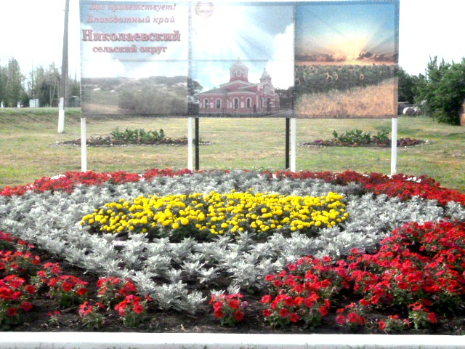
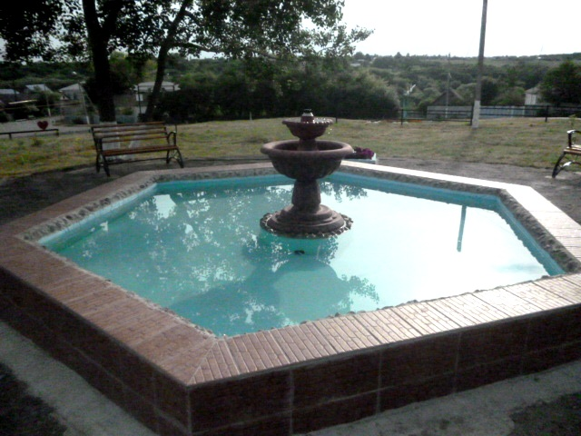
Информация об итогах работы по актуализации списков адресов домов на территории Вейделевского района и проверки адресного хозяйства

Slide 9
Информация об итогах работы по актуализации списков адресов домов на территории Вейделевского района и проверки адресного хозяйства
Комиссия по подготовке и проведению Всероссийской переписи населения 2020 года
1
2
3
Задачи на 2020 год
Выполнение первоочередных мероприятий
Результаты похозяйственного обхода

Slide 10
Спасибо за внимание!
Шевченко Александра Юрьевна
(847237) 5-53-63
shevchenko@ve.belregion.ru

